Slide 1
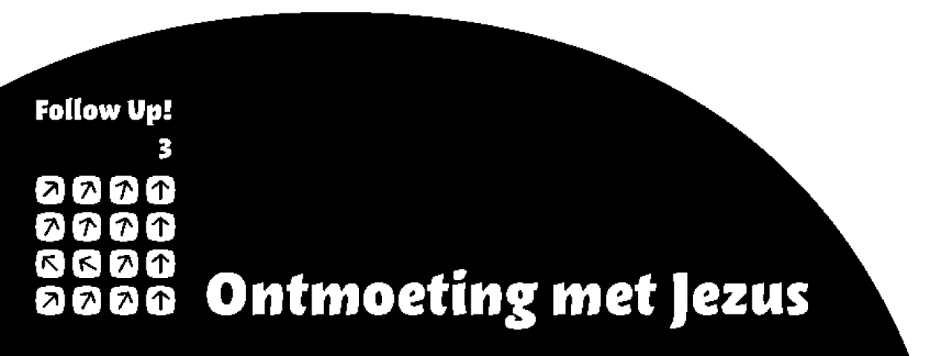
Blok I
Jezus ontmoeten – toen
De lessen in dit blok gaan over de ontmoetingen van Jezus met allerlei soorten mensen, toen Hij nog op aarde was.

Slide 2
Les 1 Op weg naar…
Wat doe ik hier vandaag?
Deze eerste les starten we met een snelle kennismaking.
Ik denk erover na hoe ik het zou vinden om Jezus te ontmoeten.
Ik vraag me af wat God te maken heeft met de plannen die ik heb voor mijn leven.

Slide 3
Les 1 Op weg naar…
Speeddating

Slide 4
Les 1 Op weg naar…
Catechi… wat?

Slide 5
Les 1 Op weg naar…
Waar denk jij aan?

Slide 6
Les 1 Op weg naar…
Stel: jij ontmoet Jezus!

Slide 7
Les 1 Op weg naar…
Jezus is ook nu dichtbij!

Slide 8
Lucas 24: 13-35
13 Diezelfde dag gingen twee van de leerlingen op weg naar een dorp dat Emmaüs heet en zestig stadie van Jeruzalem verwijderd ligt. 14 Ze spraken met elkaar over alles wat er was voorgevallen. 15 Terwijl ze zo met elkaar in gesprek waren, kwam Jezus zelf naar hen toe en liep met hen mee, 16 maar hun blik werd vertroebeld, zodat ze hem niet herkenden. 17 Hij vroeg hun: ‘Waar loopt u toch over te praten?’ Daarop bleven ze somber gestemd staan. 18 Een van hen, dieKleopas heette, antwoordde: ‘Bent u dan de enige vreemdeling in Jeruzalem die niet weet wat daar deze dagen gebeurd is?’ 19 Jezus vroeg hun: ‘Wat dan?’ Ze antwoordden: ‘Wat er gebeurd is met Jezus uit Nazaret, een machtig profeet in woord en daad in de ogen van God en van het hele volk. 20 Onze hogepriesters en leiders hebben hem ter dood laten veroordelen en laten kruisigen. 21 Wij leefden in de hoop dat hij degene was die Israël zou bevrijden, maar inmiddels is het de derde dag sinds dit alles gebeurd is.
Les 1 Op weg naar

Slide 9
Lucas 24: 13-35
22 Bovendien hebben enkele vrouwen uit ons midden ons in verwarring gebracht. Toen ze vanmorgen vroeg naar het graf gingen, 23 vonden ze zijn lichaam daar niet en ze kwamen zeggen dat er engelen aan hen waren verschenen. De engelen zeiden dat hij leeft. 24 Een paar van ons zijn toen ook naar het graf gegaan en troffen het aan zoals de vrouwen hadden gezegd, maar Jezus zagen ze niet.’ 25 Toen zei hij tegen hen: ‘Hebt u dan zo weinig verstand en bent u zo traag van begrip dat u niet gelooft in alles wat de profeten gezegd hebben? 26 Moest de messias al dat lijden niet ondergaan om zijn glorie binnen te gaan?’ 27 Daarna verklaarde hij hun wat er in al de Schriften over hem geschreven stond, en hij begon bij Mozes en de Profeten.
Les 1 Op weg naar

Slide 10
Lucas 24: 13-35
28 Ze naderden het dorp waarheen ze op weg waren. Jezus deed alsof hij verder wilde reizen. 29 Maar ze drongen er sterk bij hem op aan om dat niet te doen en zeiden: ‘Blijf bij ons, want het is bijna avond en de dag loopt ten einde.’ Hij ging mee het dorp in en bleef bij hen. 30 Toen hij met hen aan tafel aanlag, nam hij het brood, sprak het zegengebed uit, brak het en gaf het hun. 31 Nu werden hun ogen geopend en herkenden ze hem. Maar hij werd onttrokken aan hun blik. 32 Daarop zeiden ze tegen elkaar: ‘Brandde ons hart niet toen hij onderweg met ons sprak en de Schriften voor ons ontsloot?’ 33 Ze stonden op en gingen meteen terug naar Jeruzalem, waar ze de elf en de anderen aantroffen, 34 die tegen hen zeiden: ‘De Heer is werkelijk uit de dood opgewekt en hij is aan Simon verschenen!’ 35 De twee leerlingen vertelden wat er onderweg gebeurd was en hoe hij zich aan hen kenbaar had gemaakt door het breken van het brood.
Les 1 Op weg naar

Slide 11
Psalm 139: 15 en 16
15 Toen ik in het verborgene gemaakt werd,
kunstig geweven in de schoot van de aarde,
was mijn wezen voor u geen geheim.
16 Uw ogen zagen mijn vormeloos begin,
alles werd in uw boekrol opgetekend,
aan de dagen van mijn bestaan ontbrak er niet één.
Les 1 Op weg naar

Slide 12
Les 1 Op weg naar…
Wat zijn jouw plannen?

Slide 13
Jeremia 29: 11
Mijn plan met jullie staat vast –
spreekt de HEER.
Ik heb jullie geluk voor ogen, niet jullie ongeluk:
ik zal je een hoopvolle toekomst geven.
Les 1 Op weg naar

Slide 14
Les 1 Op weg naar…
Het is aan jou

